Slide 1
§ 12. Освобождение Беларуси от немецко-фашистских захватчиков

Slide 2
План урока
Белорусская наступательная операция «Багратион»
Освобождение Минска
Изгнание немецко-фашистских захватчиков с территории Беларуси
Взаимодействие партизан, подпольщиков и населения с войсками Красной Армии

Slide 3
1. Белорусская наступательная операция «Багратион»

Slide 4
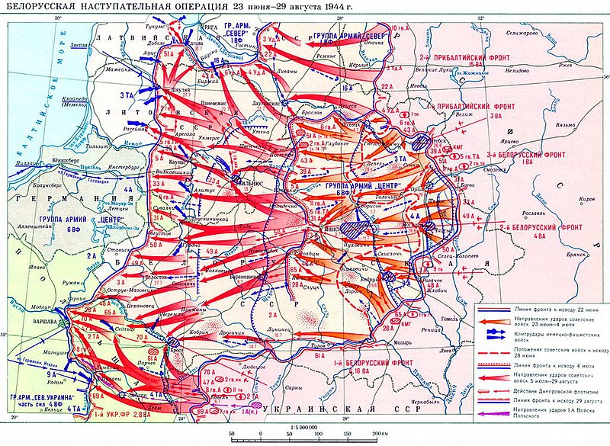
Операция Багратион
Стратегическая наступательная операция Р Красной армии (против вооружённых сил нацистской Германии, проводившаяся с 23 июня по 29 августа 1944 года в ходе Великой Отечественной войны и закончившаяся полным освобождением Беларуси

Slide 5
Этапы операции
На первом ее этапе — с 23 июня по 4 июля 1944 г. — были успешно проведены Витебско-Оршанская, Могилевская, Бобруйская и Полоцкая операции, окружена минская группировка врага
Второй этап — с 5 июля по 29 августа 1944 г. — были осуществлены Шяуляйская, Вильнюсская, Каунасская, Белостокская и Люблин-Брестская операции

Slide 6
Исходное состояние перед операцией
С учетом дополнительных резервов, полученных в ходе боев, в операции «Багратион» с обеих сторон участвовали более 4 млн человек, было задействовано около 60 тыс. орудий, свыше 8 тыс. самолетов
На территории Беларуси германские агрессоры создали мощную глубокую (до 270 км) линию обороны «Фатерланд» («Отечество»).
Линия фронта на белорусском участке к началу операции «Багратион» проходила восточнее Полоцка, Витебска, Орши, Могилева, Жлобина, западнее Мозыря и далее вдоль реки Припять до Ковеля. Она огибала Беларусь с севера и юга почти по всей ее территории
Специальным приказом А. Гитлера города Витебск, Орша, Могилев, Бобруйск, Борисов, Минск объявлялись крепостями

Slide 7
Силы сторон
Германское военное руководство выставило всего 63 дивизии и 3 бригады, в которых насчитывалось более 1200 тыс. человек, свыше 9500 орудий и минометов, 900 танков и штурмовых орудий, около 1350 самолетов
Советские объединенные силы насчитывали более 2400 тыс. человек боевого состава, свыше 36 тыс. орудий и минометов, 5200 танков и самоходных орудий, около 7 тыс. самолетов

Slide 8
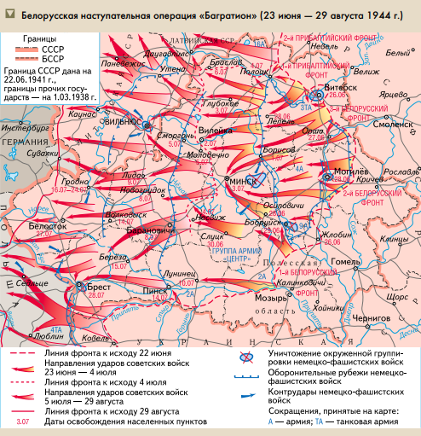
Карта проведения операции

Slide 9
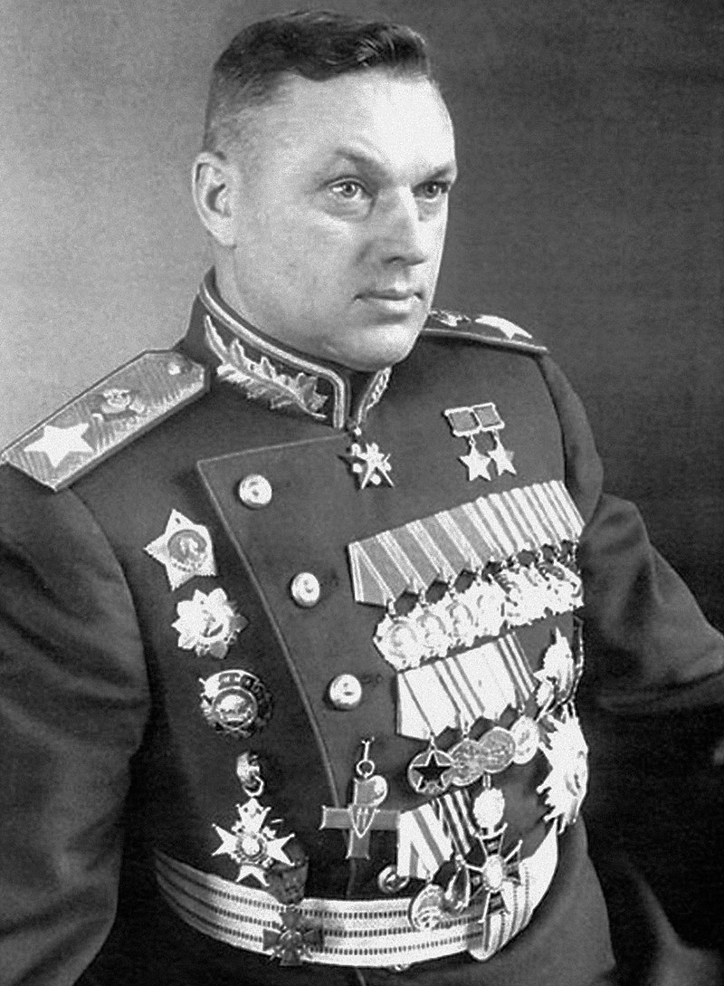
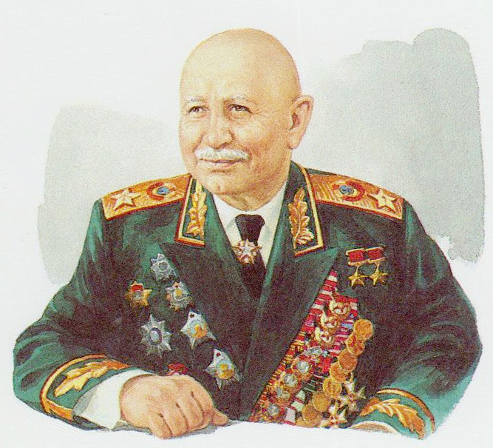
К. К. Рокоссовский и И. Х Баграмян

Slide 10
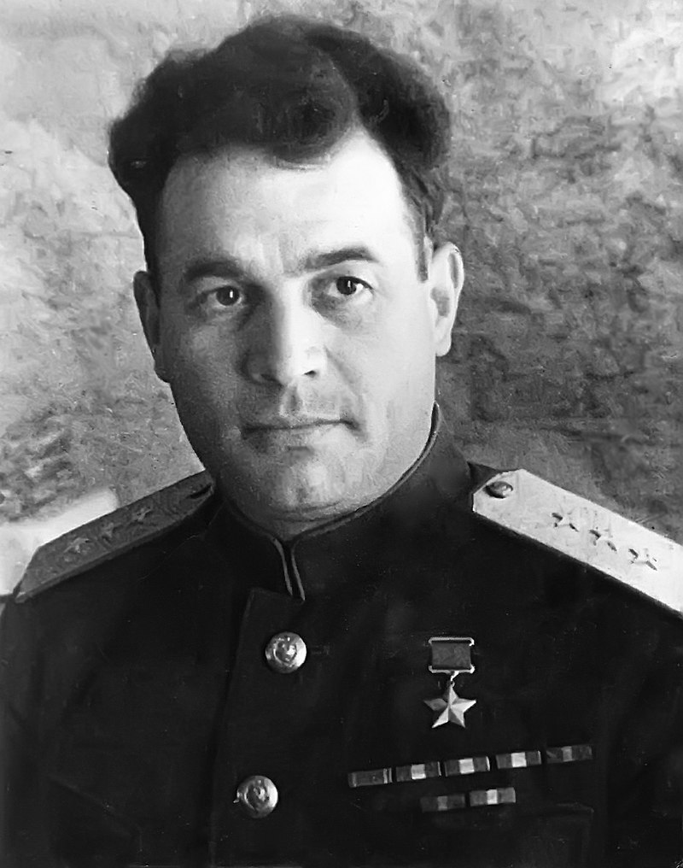
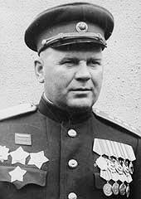
И. Д. Черняховский и Г.Ф. Захаров

Slide 11
Первые дни боев
26 июня 1944 г. был освобожден Витебск, 28 июня — Лепель
26 июня 1944 г. войска 3-го Белорусского фронта ликвидировали мощный узел обороны врага около Орши, освободили Дубровно, Сенно, Толочин
В результате Бобруйской операции войска 1-го Белорусского фронта к 29 июня 1944 г. ликвидировали группировку врага в составе шести дивизий
Таким образом, за шесть дней наступления под ударами советских войск четырех фронтов мощная вражеская оборона на пространстве между Западной Двиной и Припятью пала

Slide 12
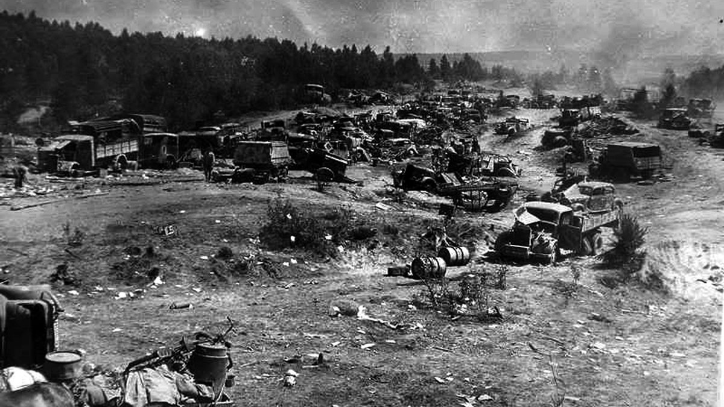

Slide 13
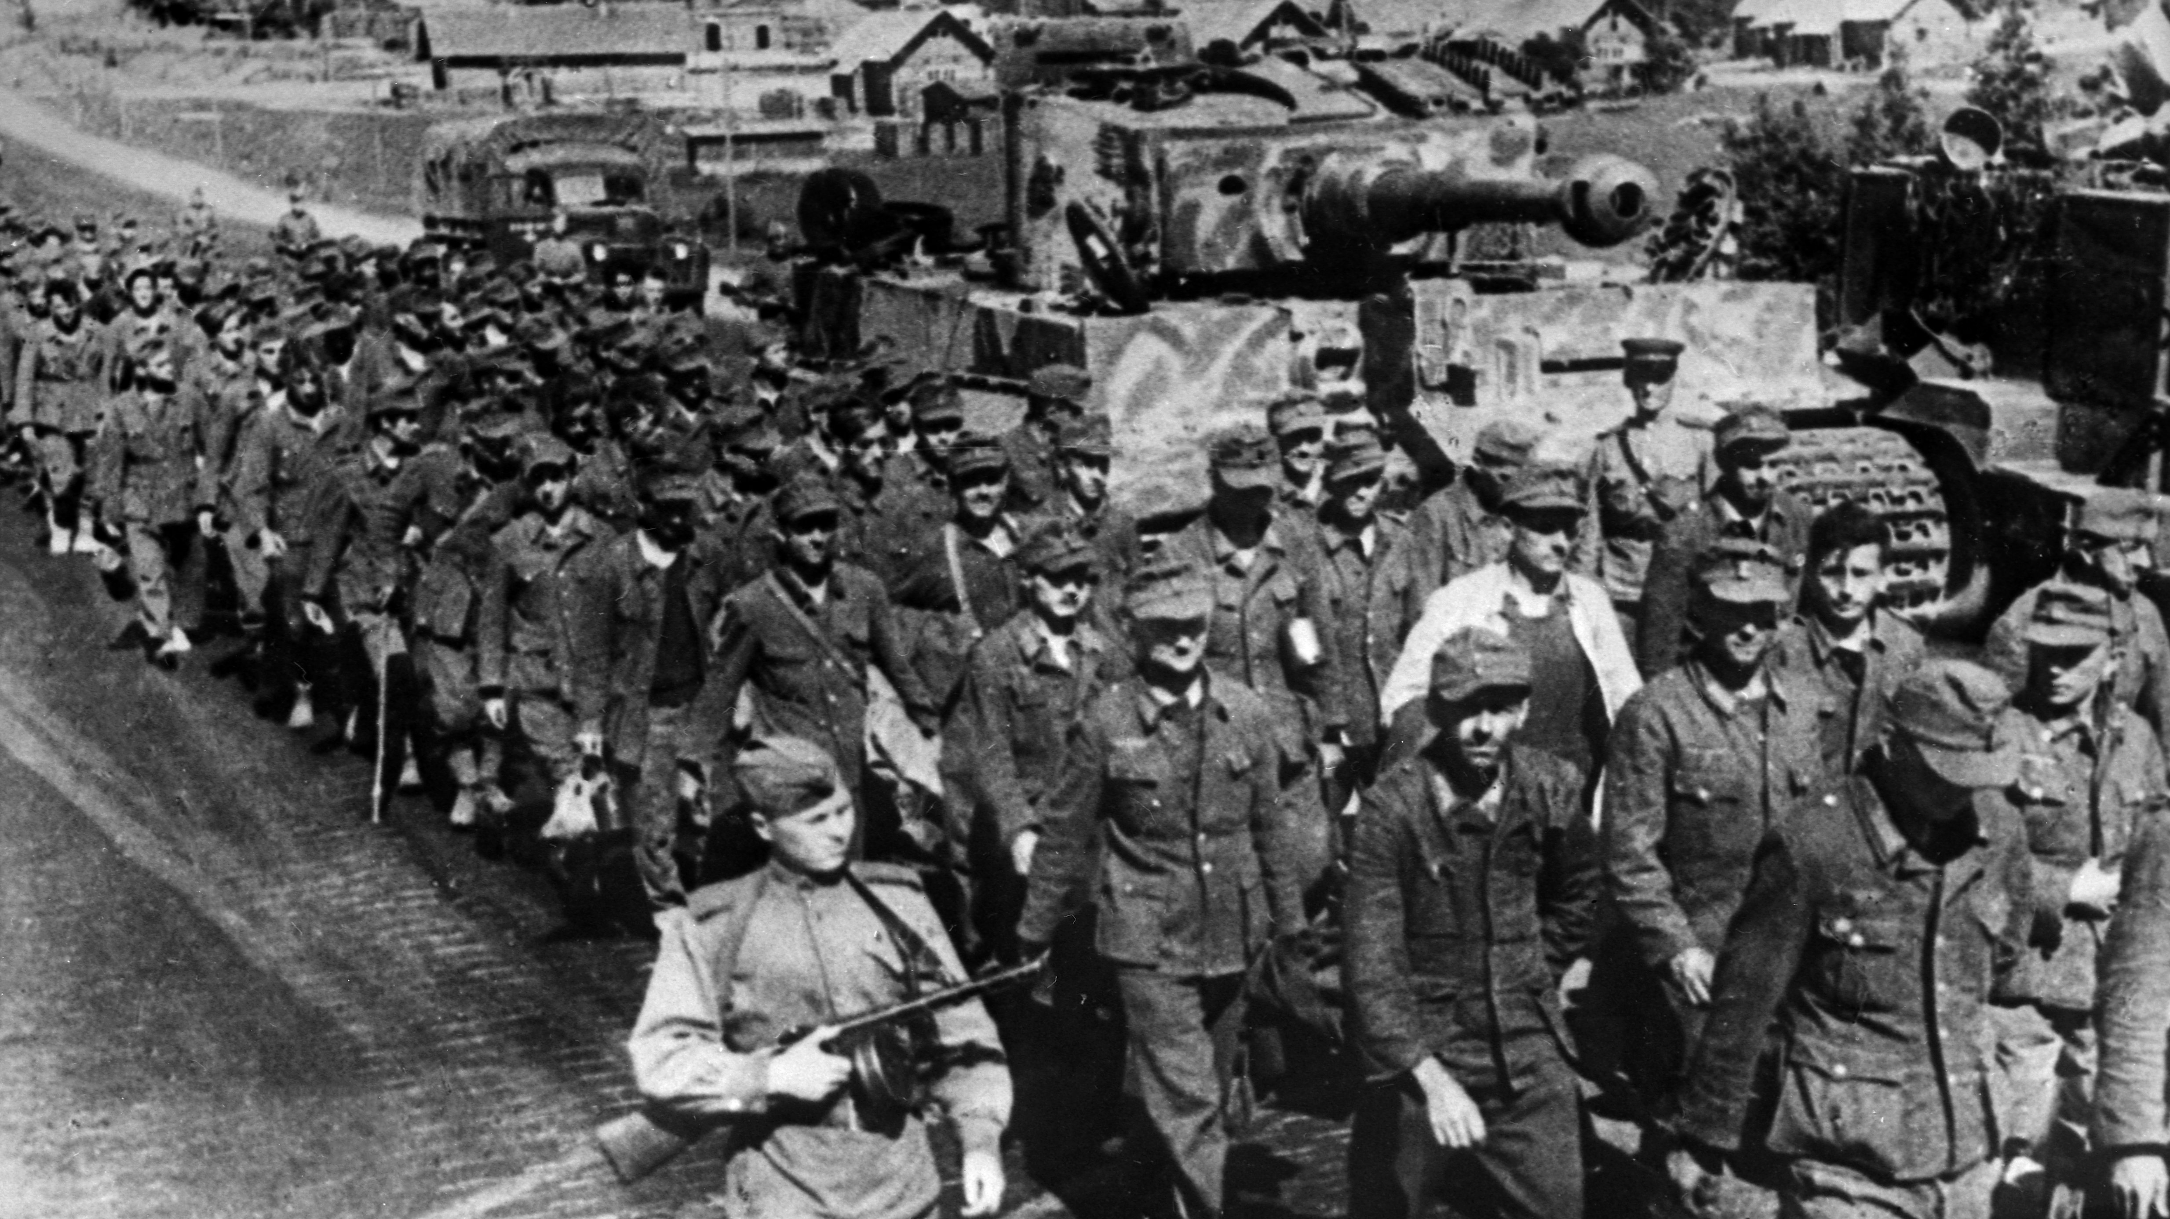

Slide 14
2. Освобождение Минска

Slide 15
Освобождение Минска
Войска 1-го Белорусского фронта, наступавшие южнее Минска, 30 июня 1944 г. освободили Слуцк, 2 июля — Городею, 4 июля — Несвиж и таким образом лишили противника возможности отступления на юго-запад
На рассвете 3 июля 1944 г. 2-й гвардейский Тацинский танковый корпус 3-го Белорусского фронта вступил в Минск с востока
Почти одновременно в столицу вошли части 5-й гвардейской танковой армии и передовые отряды 11-й гвардейской и 31-й армий 3-го Белорусского фронта, а за ними с юга — 1-й гвардейский танковый корпус и части 3-й армии 1-го Белорусского фронта

Slide 16
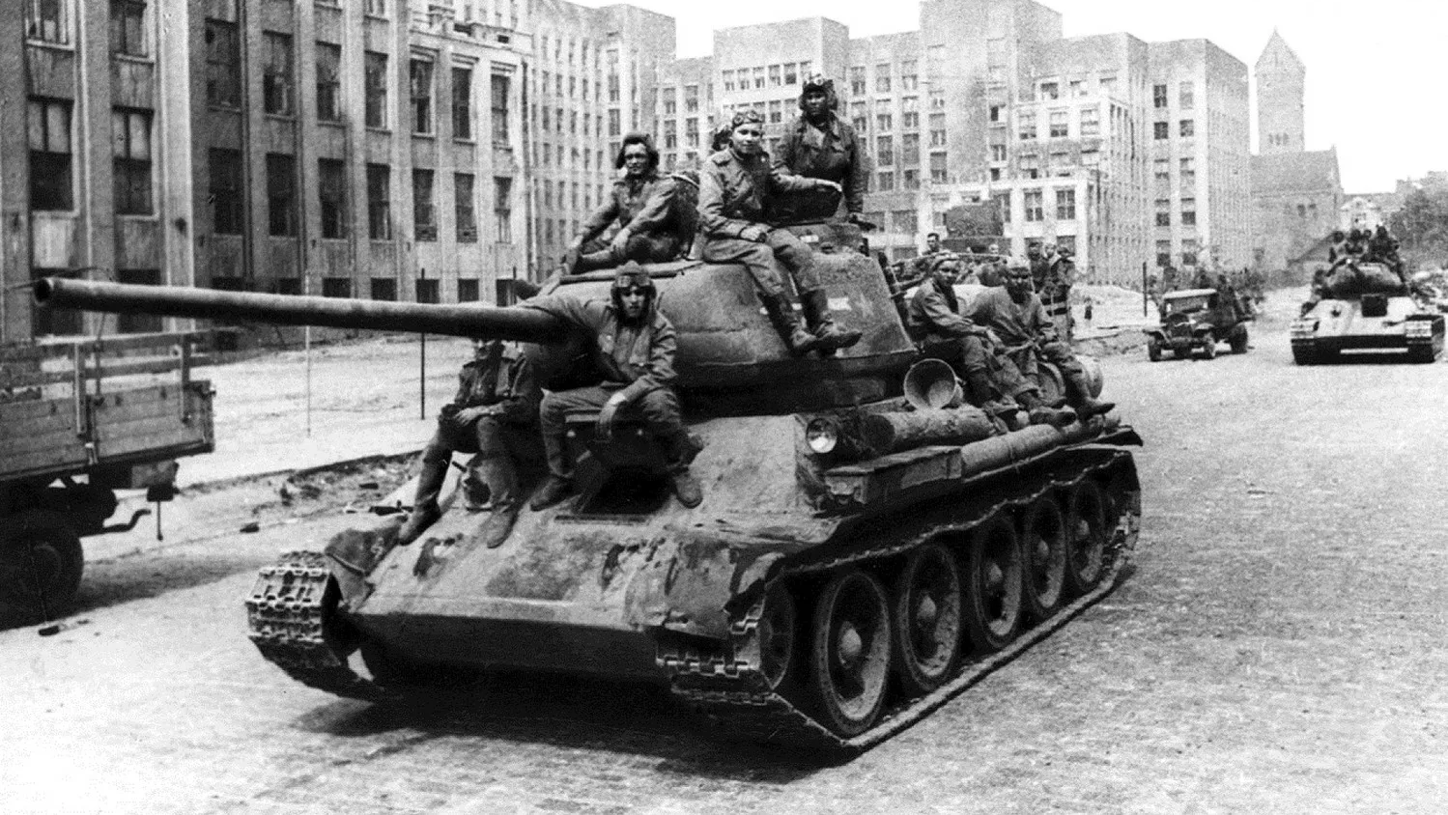
3 июля – освобождение Минска

Slide 17
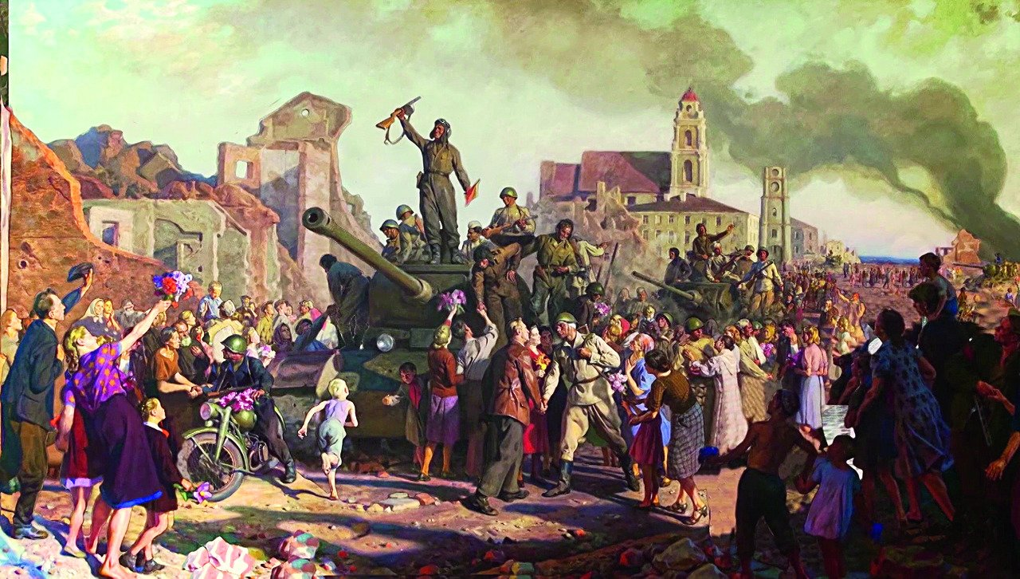

Slide 18
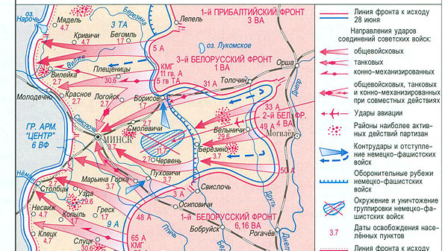
Минский котел – 105 тыс. окруженных немецких войск

Slide 19
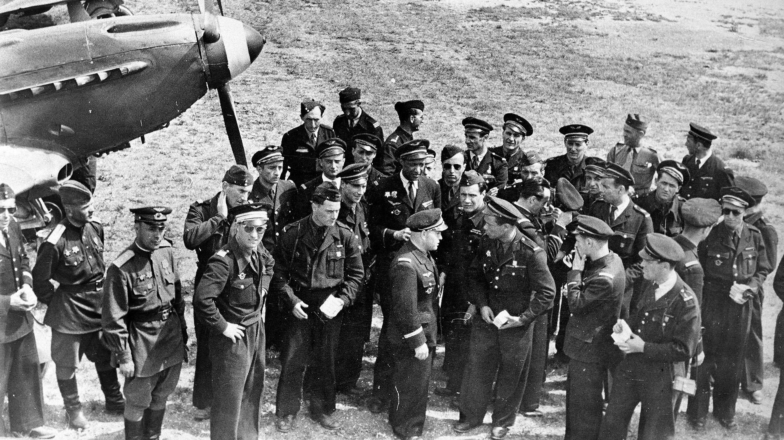
Полк французских лётчиков «Нормандия — Нёман»

Slide 20
3. Изгнание немецко-фашистских захватчиков с территории Беларуси

Slide 21
Дальнейшее освобождение Беларуси
5 июля было освобождено Молодечно, 16 июля — Гродно
Войска 2-го Белорусского фронта за 12 дней с боями прошли около 270 км, освободили Новогрудок, Волковыск и вышли на государственную границу на этом направлении
8 июля 1944 г. были освобождены Барановичи, 14 июля — Пинск. 21 июля они пересекли государственную границу в районе Беловежской пущи. 28 июля штурмом был взят город Брест

Slide 22
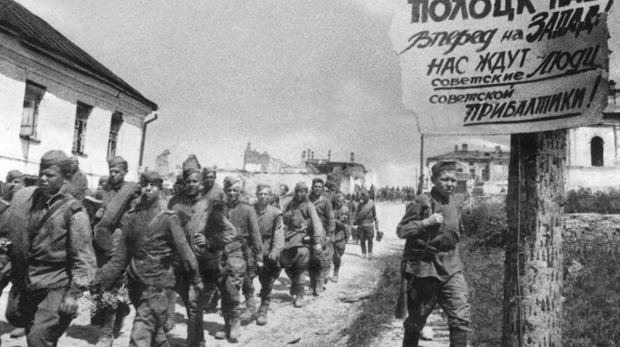

Slide 23
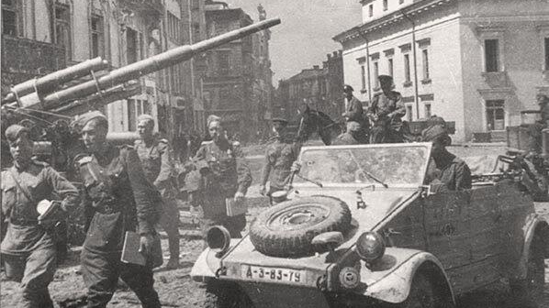
Советские солдаты в Вильнюсе

Slide 24
4. Взаимодействие партизан, подпольщиков и населения с войсками Красной Армии

Slide 25
Основные положения
За три дня до перехода в наступление войск Красной Армии белорусские партизаны начали третий этап «рельсовой войны». По всей территории оккупированной Беларуси и подорвали 40 775 рельсов. Движение по железным дорогам было парализовано
С началом наступления Красной Армии боевые действия партизанских отрядов и бригад приобрели широкий размах на всей территории республики, в первую очередь на главных путях отступления гитлеровских войск

Slide 26
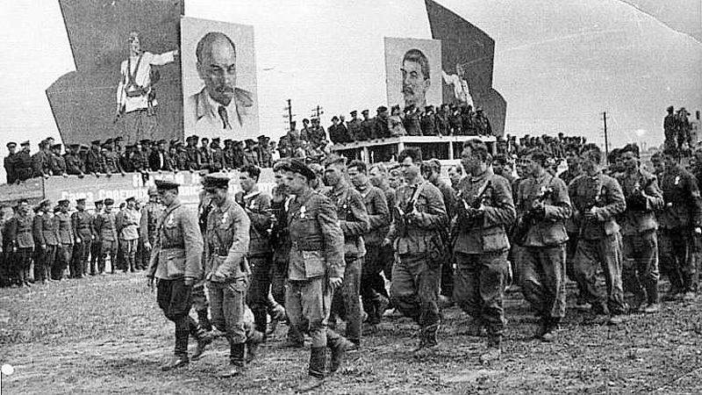
16 июля 1944 г. – парад партизан в Минске

Slide 27
Основные положения
Партизаны оказали большую помощь советским войскам в освобождении многочисленных городов и населенных пунктов республики, в том числе Минска, Борисова, Вилейки, Докшиц, Дунилович, Кличева, Слуцка, Лиды, Логойска, Лунинца, Любани, Молодечно, Несвижа, Новогрудка, Смолевич, Пинска, Столбцов и др.
Они самостоятельно освободили и удерживали до подхода советских войск многие населенные пункты: Копыль, Узду, Старобин, Руденск, Куренец, Свирь, Видзы, Кореличи, Ивенец и др.
Действенную помощь Красной Армии оказали патриоты в ликвидации окруженных вражеских группировок. В ходе совместных боевых действий с частями Красной Армии было уничтожено свыше 15 тыс. и взято в плен более 17 тыс. вражеских солдат и офицеров

Slide 28
Итоги операции Багратион
Полное освобождение территории Беларуси и изгнание врага
В целом на фронте в 1100 км было достигнуто продвижение на глубину до 600 км.
С военной точки зрения сражение в Белоруссии привело к масштабному поражению немецких вооружённых сил. В официальной немецкой военной истории Второй Мировой Войны операция «Багратион» расценивается как величайшее поражение во всей немецкой истории

Slide 29
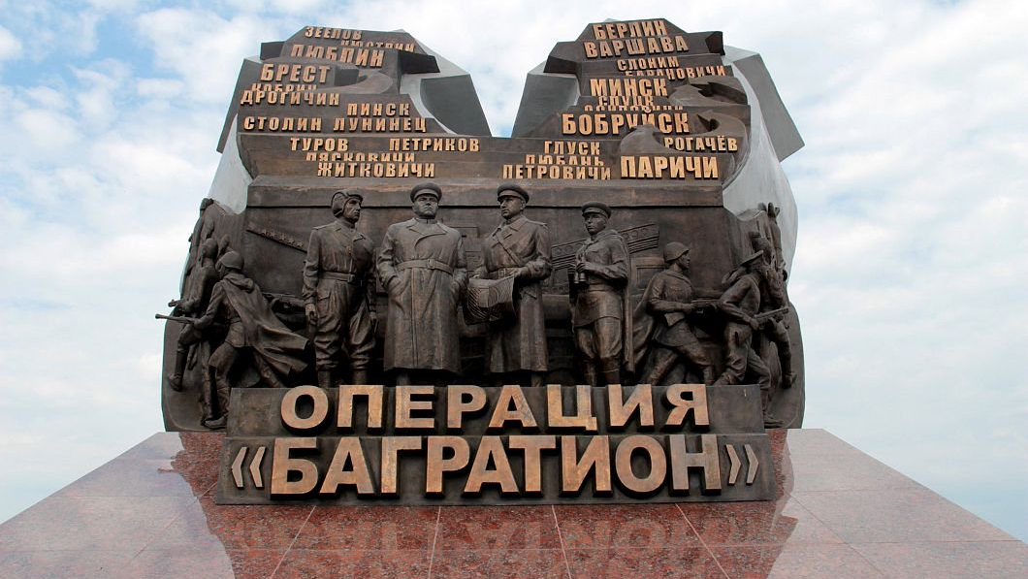

Slide 30
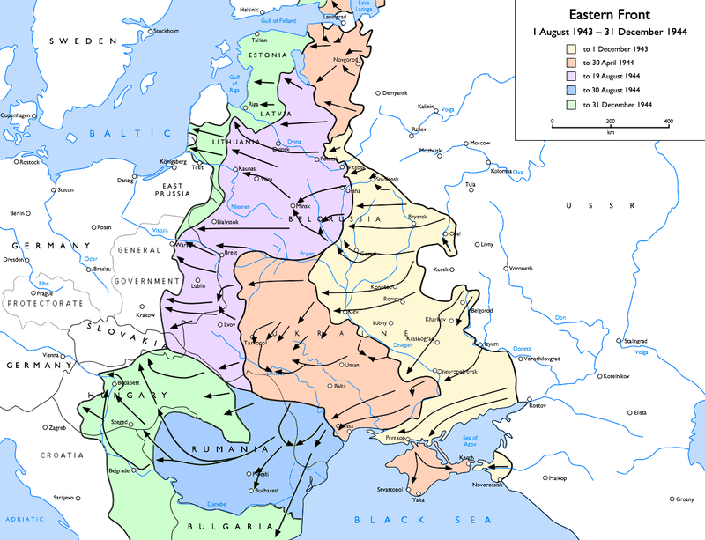
Советско-германский фронт с августа 1943 года по декабрь 1944 года

Slide 31
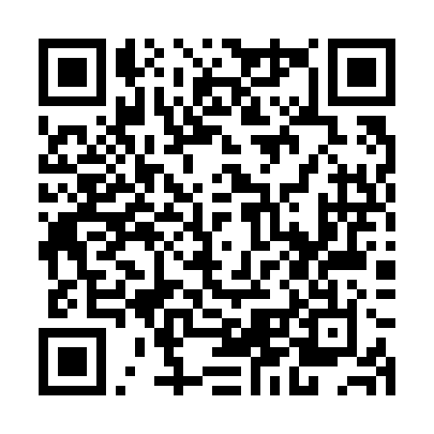
Дополнительные материалы

